Slide 1
«Божья коровка на ромашке"
Автор презентации: Дьячкова С.А.

Slide 2
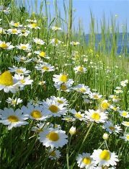
В белой юбочке стоит, Про любовь секрет таит: Может скажет, иль промашка - Погадай-ка нам

Slide 3
«Божья коровка на ромашке"
1. На плотном картоне делаем эскиз изображения.
2. Пластилином заполняем фон.
Цвета пластилина:
Красный ,зелёный, белый, чёрный,жёлтый.

Slide 4
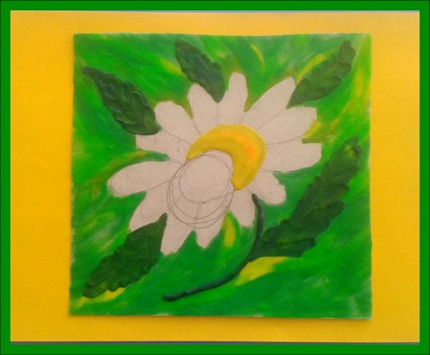

Slide 5
3. Изображаем ромашку, затем божью коровку.
4. С помощью стеков, фигурных палочек, печаток - украшаем работу.

Slide 7
Интернет - ресурсы
Ёжик: http://img0.liveinternet.ru/images/attach/c/11/115/458/115458636_large_4__11_A.png
Фон: http://bgfons.com/upload/schotten%20muster_texture3532.jpg
Вырез из бусин: https://img-fotki.yandex.ru/get/6311/159224724.46/0_a9ea3_4f90fc16_orig
Бант: https://img-fotki.yandex.ru/get/6207/86586966.251/0_97c48_90a6a2bc_orig
Шнуровка: https://img-fotki.yandex.ru/get/9305/163781271.a2/0_c7587_b290821f_orig
На момент создания шаблона все ссылки являются активными!

